Slide 1
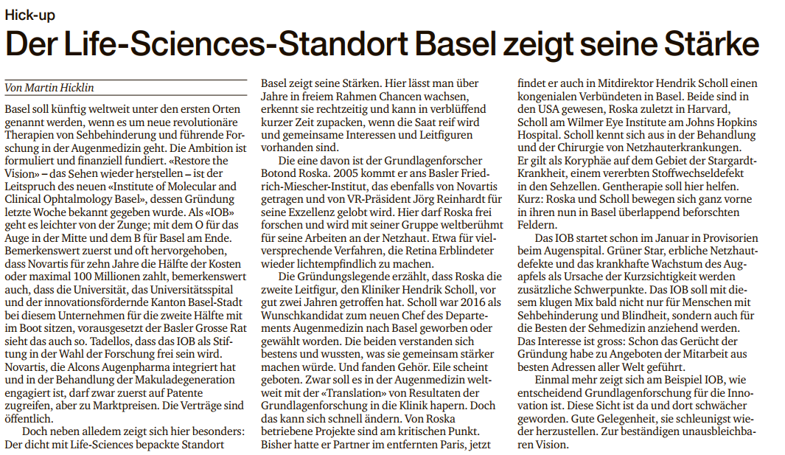
Basler Zeitung,
19. Dezember 2017, S. 17

